Slide 1
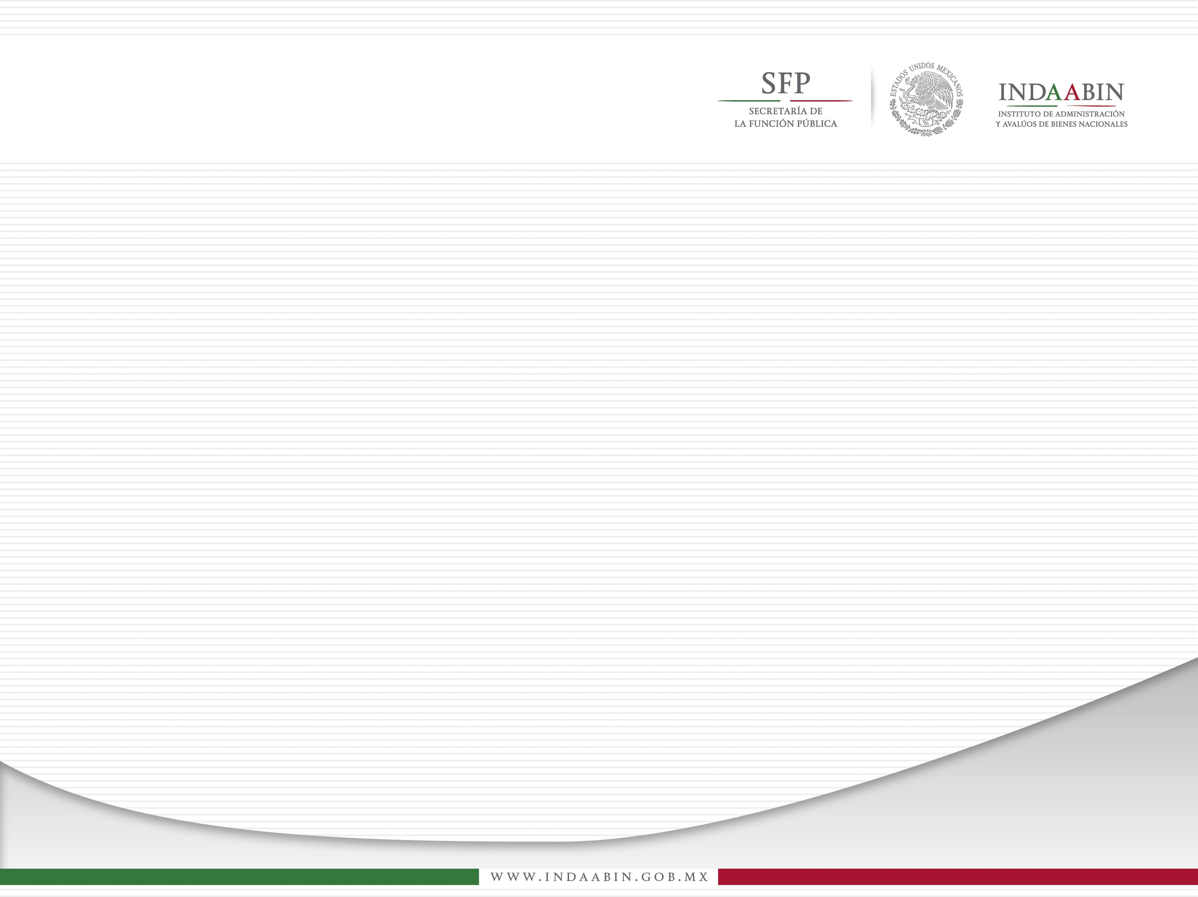

PROCEDIMIENTOS PARA SOLICITUD DE AVALÚOS EN BIENES DE PROPIEDAD SOCIAL
11 de agosto de 2017

Slide 2
ÍNDICE
PROCEDIMIENTO DE AVALÚOS EN BIENES DE PROPIEDAD SOCIAL
I.-
Introducción
II.-
Procedimiento Tradicional Ley Agraria
III.-
Procedimiento Reforma Energética

Slide 3

I.-
Introducción

Slide 4

1. Introducción
¿Qué es el INDAABIN?
INDAABIN El Instituto de Administración y Avalúos de Bienes Nacionales es un organismo público desconcentrado de la Secretaría de Hacienda y Crédito Público, cuyo objeto es administrar y valuar el patrimonio inmobiliario federal y paraestatal, así como procurar una Administración Pública que cuente con los inmuebles adecuados para el pleno ejercicio administrativo.
Fue creado el 2 de septiembre del 2004, además de la elaboración de avalúos, la administración del Patrimonio Inmobiliario Federal; regresa a formar parte de la SHCP el 12 de Enero de 2017
Notes:
Traducir segundo parrafo

Slide 5


1. Introducción
¿Qué es el INDAABIN?
PLAN NACIONAL DE DESARROLLO
Por primera vez, la política inmobiliaria se incorpora al Plan Nacional 2012-2018, específicamente el Programa Transversal para un Gobierno Abierto y Moderno.
Para hacer evaluaciones expeditas, certeras y de acuerdo con las Normas Internacionales de Valuación.

Slide 6

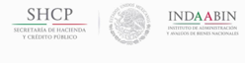
1. Introducción
¿Qué hace el INDAABIN?
OBJETIVOS ESTRATÉGICOS
El PGCM (Programa para un Gobierno Cercano y Moderno, Programa transversal del PND) publicado en el Diario Oficial de la Federación el día 30 de agosto de 2013, tiene como propósito principal que el Gobierno de la República sea más productivo y eficaz en el logro de sus objetivos, ello a través de una adecuada racionalización de recursos públicos, la simplificación de normas asociadas a trámites y servicios gubernamentales, la optimización de procesos y la implementación de sistemas de administración automatizados.
En ésta óptica, el INDAABIN genera acciones permanentes para el logro de la Estrategia 3.4 del PGCM, denominada:
“Promover una administración moderna y transparente del patrimonio inmobiliario federal”.

Slide 7

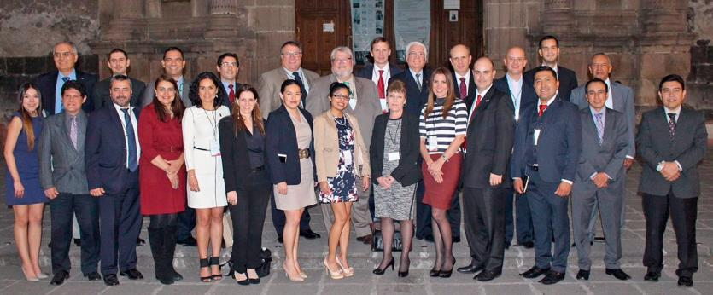

1. Introducción
¿Qué hace el INDAABIN?
INDAABIN creó un grupo asesor
INDAABIN se convirtió en miembro del International Valuation Standards Council (IVSC) y de la International Ethics Standards Coalition (IESC)

Slide 8

1. Introducción
¿Qué hace el INDAABIN?
SISTEMA ARES
Permitir el acceso de la población a las tecnologías de la información y la comunicación, incluida la banda ancha e internet.
Establecer condiciones de competencia y libre concurrencia en los servicios de telecomunicaciones y radiodifusión.
Permitir que un mayor número de usuarios acceda a dichos servicios en mejores términos de calidad y precio.

Slide 9
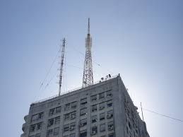
1. Introducción
¿Qué hace el INDAABIN?
SISTEMA ARES
SECTOR CENTRAL
Esquema General
Acuerdo Secretarial
SISTEMA DE ARRENDAMIENTOS ARES
Condiciones técnicas, económicas, de seguridad y de operación
ACCESO ÚNICO
Identificación de sitios públicos
Contrato de arrendamiento
SECTOR PARAESTATAL
Convenios de Adhesión

Slide 10
SECRETARIO DE COMUNICACIONES
INDAABIN
SEGOB
SHCP
SEMARNAT
SE
SEDATU
CULTURA
1. Introducción
¿Qué hace el INDAABIN?
SISTEMA ARES
IMSS
SEPOMEX
TELECOMM
CONAFOR
DICONSA
PROMTEL
INVITADOS PERMANENTES
INAFED
ESTRUCTURA DEL GRUPO DE COORDINACIÓN
INDUSTRIA
ANATEL
CANIETI
ATIM

Slide 11
1. Introducción
¿Qué hace el INDAABIN?
ESPACIOS.GOB
INDAABIN ha implementado el uso de espacios abiertos con uno de los proyectos más innovadores del Gobierno de la República maximizando el uso y aprovechamiento inmobiliario.
Oficinas públicas federales compartidas y habilitadas para funcionarios que requieran laborar en una ubicación alterna y continuar con sus actividades oficiales a distancia.

Slide 12
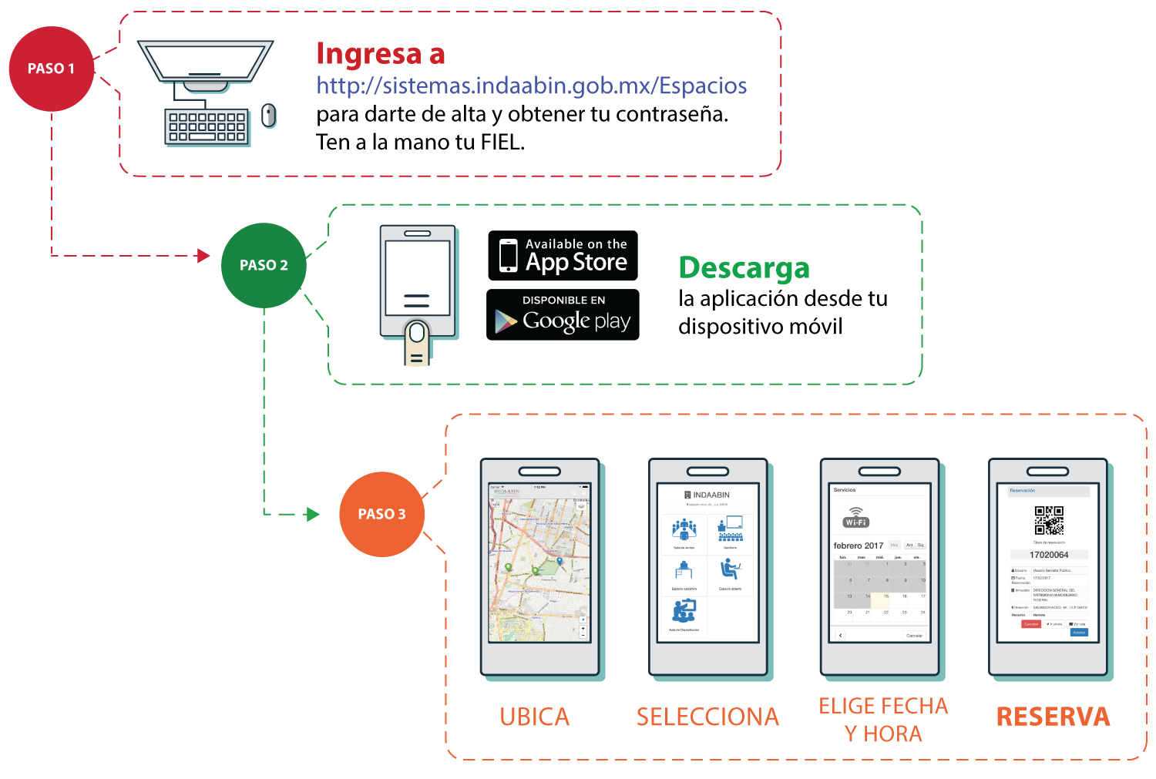
1. Introducción
¿Qué hace el INDAABIN?
ESPACIOS.GOB
INDAABIN ha implementado el uso de espacios abiertos con uno de los proyectos más innovadores del Gobierno de la República maximizando el uso y aprovechamiento inmobiliario.
Oficinas públicas federales compartidas y habilitadas para funcionarios que requieran laborar en una ubicación alterna y continuar con sus actividades oficiales a distancia.

Slide 13




1. Introducción
¿Qué hace el INDAABIN?
ESPACIOS.GOB
Espacios abiertos
Habilitados para continuar con sus actividades oficiales a distancia.
x5
x1
x3

Slide 14


1. Introducción
¿Qué hace el INDAABIN?
ESPACIOS.GOB
Salas de juntas
x10
x4
x4

Slide 15
Procedimiento Tradicional Ley Agraria
II.-

Slide 16
2. Procedimiento Tradicional de Valuación de Bienes de Propiedad Social para Expropiación
INDAABIN atiende solicitud de Servicio Valuatorio de INDEMNIZACION, asignando a perito, mismo que levanta minuta con miembros del Comisariado Ejidal.***
1
3
Dependencia o Entidad solicita a SEDATU inicio de Expropiación.*
SEDATU captura solicitud en Sistema Valuatorio, adjunta base informativa y paga aprovechamientos correspondientes.**
INDAABIN atiende solicitud de Servicio Valuatorio de INDEMNIZACION, emitiendo Dictamen Valuatorio con valor comercial del predio a expropiarse. ****
2
4
Notes:
*En caso de afectación previa a decreto, señala mes y año de afectación para aplicar criterio de la SCJN
**Cuando las características de la Solicitud del Servicio Valuatorio no están aranceladas, se lleva a cabo un proceso de cotización, con una duración aproximada de 10 días hábiles, para darle a conocer el monto de los aprovechamientos al Promovente (en este caso SEDATU)
***La minuta es para dar el Derecho de Audiencia al Ejido
****Cuando la afectación es previa a decreto, se emite valor comercial de la época de afectación señalada por el promovente y actualizado mediante Índices (actualmente junto con INEGI y apoyo de BANXICO , INDAABIN está trabajando una metodología que incluye índices anteriores a los registrados por el INPC 1969)
-También deberán solicitar al INDAABIN los Tabuladores de Bienes Distintos a la Tierra, con los cuales pagaran estos bienes a los propietarios de los mismos.

Slide 17
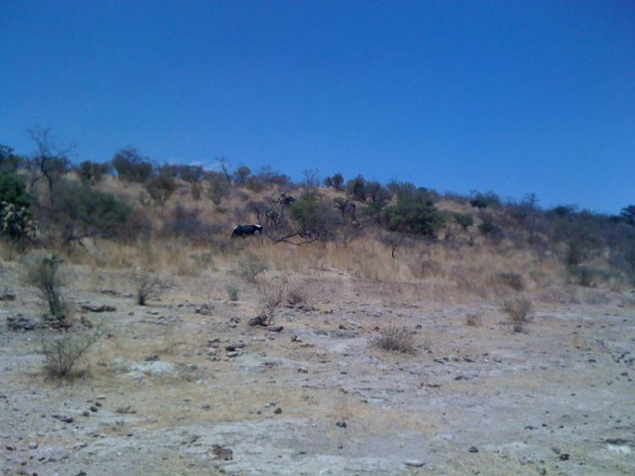

2. Procedimiento Tradicional de Valuación de Bienes de Propiedad Social para Expropiación
Indemnización de Acuerdo a la Jurisprudencia emitida por la Suprema Corte de Justicia de la Nación Indemnización de bienes inmuebles considerando el valor de la época de afectación (en las condiciones físicas que se encontraba a la fecha de la afectación) y actualizado mediante índices.
Notes:
Constitución Política de los Estados Unidos Mexicanos Art. 27 Fracción VI Párrafo Segundo. …..El precio que se fijará como indemnización a la cosa expropiada, se basará en la cantidad que como valor fiscal de ella figure en las oficinas catastrales o recaudadoras, ya sea que este valor haya sido manifestado por el propietario o simplemente aceptado por él de un modo tácito por haber pagado sus contribuciones con esta base. …
2. Ley del Impuesto sobre la Renta Articulo 6, Fracción II
Artículo 6. Cuando esta Ley prevenga el ajuste o la actualización de los valores de bienes o de operaciones, que por el transcurso del tiempo y con motivo de los cambios de precios en el país han variado, se estará a lo siguiente:
…
II. Para determinar el valor de un bien o de una operación al término de un periodo, se utilizará el factor de actualización que se obtendrá dividiendo el Índice Nacional de Precios al Consumidor del mes más reciente del periodo, entre el citado índice correspondiente al mes más antiguo de dicho periodo.

Slide 18
2. Procedimiento Tradicional de Valuación de Bienes de Propiedad Social para Expropiación
Sentencias de amparo. Si su cumplimiento sustituto consiste en pago de numerario en lugar de la devolución del bien afectado, el cálculo del avalúo debe retrotraerse a la época en que la autoridad responsable violó las garantías constitucionales del quejoso.
“...Por tanto, si el cumplimiento sustituto consiste en pagar un monto de dinero en vez de la devolución del bien originalmente afectado, el cálculo del avalúo debe retrotraerse, y tomar en cuenta el valor que dicho bien tenía en la época en que se violaron las garantías constitucionales del quejoso, valor que una vez determinado, debe actualizarse.”

Slide 19
2. Procedimiento Tradicional de Valuación de Bienes de Propiedad Social para Expropiación
Sentencias de amparo. Para efectos de su cumplimiento sustituto, el valor comercial de un terreno en la época en que debió decretarse su devolución, debe incluir el factor de actualización que prevé el artículo 7o., Fracción II, de la ley del impuesto sobre la renta.
“…Esta Suprema Corte de Justicia de la Nación estima que, por igualdad de razón, para esos efectos debe aplicarse el artículo 7o. (actual 6 ultima reforma 11/12/2013), fracción II, de la Ley del Impuesto sobre la Renta, conforme al cual para determinar el valor de un bien o de una operación al término de un periodo, se utilizará el factor de actualización que se obtendrá dividiendo el Índice Nacional de Precios al Consumidor del mes más reciente del periodo, entre el citado índice correspondiente al mes más antiguo de dicho periodo.”

Slide 20
2.1 Procedimiento de Valuación de Bienes de Propiedad Social para Ocupación Superficial - Ocupación Temporal
1
3
Dependencia o Entidad captura solicitud en Sistema Valuatorio, adjunta base informativa y paga aprovechamientos correspondientes.*
INDAABIN emite Dictamen Valuatorio con valor comercial del predio (Total o proporcional)**
INDAABIN atiende solicitud de Servicio Valuatorio de INDEMNIZACION, asignando a perito.
2
Notes:
*Cuando las características de la Solicitud del Servicio Valuatorio no están aranceladas, se lleva a cabo un proceso de cotización, con una duración aproximada de 10 días hábiles, para darle a conocer el monto de los aprovechamientos al Promovente (en este caso SEDATU).
-En caso de ser solicitudes de PEMEX o CFE, para regularizar ocupaciones previas a Reforma Energética, deberán adjuntar documento que acredite inicio de negociaciones con fecha anterior al mes de agosto de 2014
**Cuándo la afectación es por 10 ó más años, se emite el valor comercial del inmueble, cuándo es menor a 10 años, se emite el valor comercial por la parte proporcional del tiempo a ocupar.
-También deberán solicitar al INDAABIN los Tabuladores de Bienes Distintos a la Tierra, con los cuales pagaran estos bienes a los propietarios de los mismos.

Slide 21
Procedimiento Reforma Energética
III.-

Slide 22
3. Procedimiento de Valuación de Bienes de Propiedad Social de Acuerdo a la Reforma Energética.
Los Tabuladores serán usados dentro de los primeros 180 días de la negociación únicamente
PROCESO DE NEGOCIACIÓN, MEDIACIÓN Y SERVIDUMBRE LEGAL
Periodo de mediación
(Promedio de avalúos o Avalúo Individual)
30 días
Periodo de negociación
180 días
Servidumbre legal
(Avalúo específico del INDAABIN)
Tabuladores de Valor Promedio
de la Tierra* y Avalúo Individual (en su caso)
Servidumbre legal
(Avalúo Individual del INDAABIN)
Mediador SEDATU
Testigo Social
Los avalúos que se practiquen serán pagados por los asignatarios o contratistas.
Art. 113 Ley de Hidrocarburos
Notes:
*Siempre se debe solicitar primero un Tabulador de Valor Promedio de la Tierra para inicio de negociaciones, en caso de no llegar a un acuerdo entre las partes, estas podrán solicitar un avalúo individual

Slide 23

3. Procedimiento de Valuación de Bienes de Propiedad Social de Acuerdo a la Reforma Energética.
Tabulador de Valor Promedio de la Tierra
Promovente
Empresas Particulares (ASIGNATARIOS)
SECRETARIA DE ENERGIA (SENER)
Sistema INDAABIN con Aranceles autorizados SHCP
Promovente
Empresas Particulares (ASIGNATARIOS)
INDAABIN
INDAABIN
ENVIA OFICIO DE SOLICITUD DE TABULADORES A LA SECRETARIA DE ENERGIA
SOLICITA A INDAABIN REALIZACION DE TABULADORES
CAPTURA DE SOLICITUD, GENERACION DEL MONTO DE COBRO
A PROMOVENTE
PAGO DEL SERVICIO VALUATORIO A INDAABIN
ELABORACIÓN DE TABULADOR VALOR PROMEDIO DE LA TIERRA, REVISIÓN Y FIRMA
ENTREGA DE TRABAJO FINAL A AL ASIGNATARIO PARTICULAR*
Tiempo de Elaboración 21 días hábiles
Notes:
* La vigencia de los Tabuladores de Valor Promedio de la Tierra siempre será al 31 de diciembre del año en el cual son emitidos.
Para el caso de adquisiciones, en ningún caso el valor será inferior al comercial.
Los avalúos que se practiquen podrán considerar los demás elementos que a juicio del Instituto resulten convenientes.

Slide 24
3. Procedimiento de Valuación de Bienes de Propiedad Social de Acuerdo a la Reforma Energética.
Los Tabuladores sobre el Valor Promedio de la Tierra son por Municipio
Tabulador de Valor Promedio de la Tierra
Ejemplo:
Valor Promedio de Renta

Slide 25
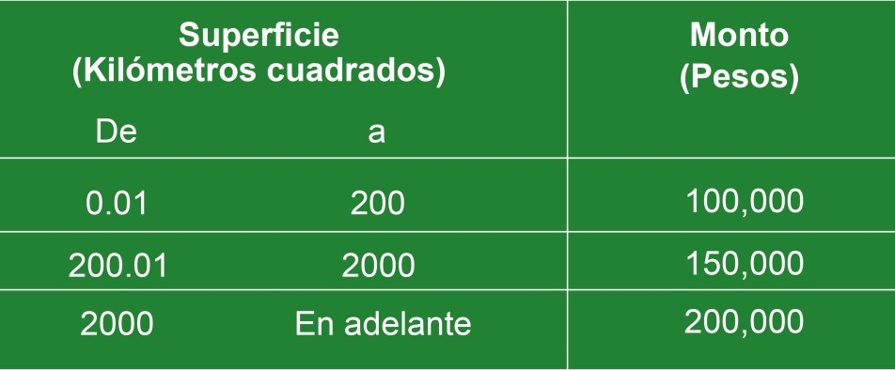

ARANCELES
El arancel para cobro de aprovechamientos por concepto de elaboración o actualización de tabuladores de valor promedio de la tierra (vigencia del 1º de enero al 31 de diciembre), se realizará por municipio, conforme a su superficie en km2, la solicitud se deberá hacer a mas tardar 30 de Octubre del año anterior
Tabuladores Semestrales (Vigencia 1º de Julio a 31 de Diciembre), la solicitud se debe hacer antes del 30 de Abril del año en curso
Información Pública: http://www.gob.mx/cms/uploads/attachment/file/208895/APROVECHAMIENTOS_2017_DEF.pdf

Slide 26
3.1 Avalúos Individuales para Asignatarios, Particulares o SEDATU
Los Avalúos para Proyectos Energéticos deben ser realizados por peritos inscritos en la sección específica del Padrón Nacional de Peritos Valuadores del Instituto. (Ley de Hidrocarburos Art. 104 y Ley de la Industria Eléctrica Art. 77)
  El INDAABIN cuenta con la Sección Específica del Padrón Nacional de Peritos Valuadores del INDAABIN para Proyectos Energéticos desde el 21 de agosto de 2015.
http://www.gob.mx/cms/uploads/attachment/file/146195/SECCION_ESPECIFICA__septiembre_2016_.pdf

Slide 27
3.1 Avalúos Individuales para Asignatarios, Particulares o SEDATU
Promovente
Empresas (asignatarios) o Particulares
INDAABIN cotiza y solicita autorización a SHCP
Promovente
Empresas (asignatarios) o Particulares
INDAABIN
INDAABIN
SOLICITA A INDAABIN REALIZACION DE AVALÚO*
GENERACION DE MONTO DEL COBRO
Y PAGO POR ASIGNATARIO
PAGO DEL SERVICIO VALUATORIO
ELABORACIÓN DE AVALÚO, REVISIÓN Y FIRMA
ENTREGA DE AVALÚO AL ASIGNATARIO, PARTICULAR O SEDATU
10 días hábiles
Tiempo de Elaboración 21 días hábiles
Notes:
* El Promovente debe de adjuntar copia de tabulador de valor promedio de la tierra del Municipio en dónde lleva a cabo negociación; de igual forma debe indicar cuál (es) de los 5 factores que índica la Ley, se debe considerar para el análisis y emisión de Dictamen Valuatorio

Slide 28

3.1 Avalúos Individuales para Asignatarios, Particulares o SEDATU
Articulo 104 de la Ley de Hidrocarburos.-….
Los avalúos citados considerarán, entre otros factores:
I. La previsión de que el proyecto a desarrollar generará, dentro de su zona de influencia, una plusvalía de los terrenos, bienes o derechos de que se trate;
Notes:
* El Promovente debe de adjuntar copia de tabulador de valor promedio de la tierra del Municipio en dónde lleva a cabo negociación; de igual forma debe indicar cuál (es) de los 5 factores que índica la Ley, se debe considerar para el análisis y emisión de Dictamen Valuatorio

Slide 29

3.1 Avalúos Individuales para Asignatarios, Particulares o SEDATU
III. La afectación en la porción remanente de los inmuebles del cual forme parte la fracción por adquirir, usar o gozar;
Notes:
* El Promovente debe de adjuntar copia de tabulador de valor promedio de la tierra del Municipio en dónde lleva a cabo negociación; de igual forma debe indicar cuál (es) de los 5 factores que índica la Ley, se debe considerar para el análisis y emisión de Dictamen Valuatorio

Slide 30

3.1 Avalúos Individuales para Asignatarios, Particulares o SEDATU
IV. Los gastos complementarios no previstos en el valor comercial, para que los afectados sustituyan los terrenos, bienes o derechos por adquirir, cuando sea necesaria la emigración de los afectados
Notes:
* El Promovente debe de adjuntar copia de tabulador de valor promedio de la tierra del Municipio en dónde lleva a cabo negociación; de igual forma debe indicar cuál (es) de los 5 factores que índica la Ley, se debe considerar para el análisis y emisión de Dictamen Valuatorio

Slide 31

3.1 Avalúos Individuales para Asignatarios, Particulares o SEDATU
V. En los casos de otorgamiento del uso o goce de los terrenos, bienes o derechos, la previsión de los daños y perjuicios, las molestias o afectaciones que sus titulares podrían sufrir con motivo del proyecto a desarrollar, incluyendo aquéllos correspondientes a bienes o derechos distintos de la tierra, o el eventual perjuicio por el tiempo que la propiedad será afectada, calculado en función de la actividad habitual de dicha propiedad.
Notes:
* El Promovente debe de adjuntar copia de tabulador de valor promedio de la tierra del Municipio en dónde lleva a cabo negociación; de igual forma debe indicar cuál (es) de los 5 factores que índica la Ley, se debe considerar para el análisis y emisión de Dictamen Valuatorio

Slide 32


MUCHAS GRACIAS
POR SU ATENCIÓN
Sígueme en Twitter
“Me gusta” en Facebook
@PerezSoraya
@INDAABIN
/IndaabinOficial
Notes:
*Cuando las características de la Solicitud del Servicio Valuatorio no están aranceladas, se lleva a cabo un proceso de cotización, con una duración aproximada de 10 días hábiles, para darle a conocer el monto de los aprovechamientos al Promovente (en este caso SEDATU).
-En caso de ser solicitudes de PEMEX o CFE, para regularizar ocupaciones previas a Reforma Energética, deberán adjuntar documento que acredite inicio de negociaciones con fecha anterior al mes de agosto de 2014
**Cuándo la afectación es por 10 ó más años, se emite el valor comercial del inmueble, cuándo es menor a 10 años, se emite el valor comercial por la parte proporcional del tiempo a ocupar.
-También deberán solicitar al INDAABIN los Tabuladores de Bienes Distintos a la Tierra, con los cuales pagaran estos bienes a los propietarios de los mismos.

